Slide 1
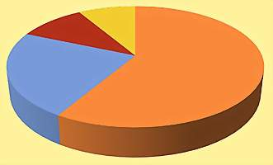
Своя игра
l=2πr
V=Пr²h
«Я – решу ЕГЭ!»
Подготовила учитель математики Амбуева И.А.

Slide 2
Правила игры
Участвуют три команды. Выбирают вопросы из разделов «Диаграммы, таблицы, логика», «Геометрия», «Реальная математика», «Алгебра». В каждом разделе по пять вопросов от 10 до 50 баллов. По итогам игры победителем является команда, набравшая наибольшее количество баллов.

Slide 3
«Я- решу ЕГЭ!»
Диаграммы, таблицы, логика | 10 | 20 | 30 | 40 | 50
Геометрия | 10 | 20 | 30 | 40 | 50
Реальная математика | 10 | 20 | 30 | 40 | 50
Алгебра | 10 | 20 | 30 | 40 | 50
!

Slide 4
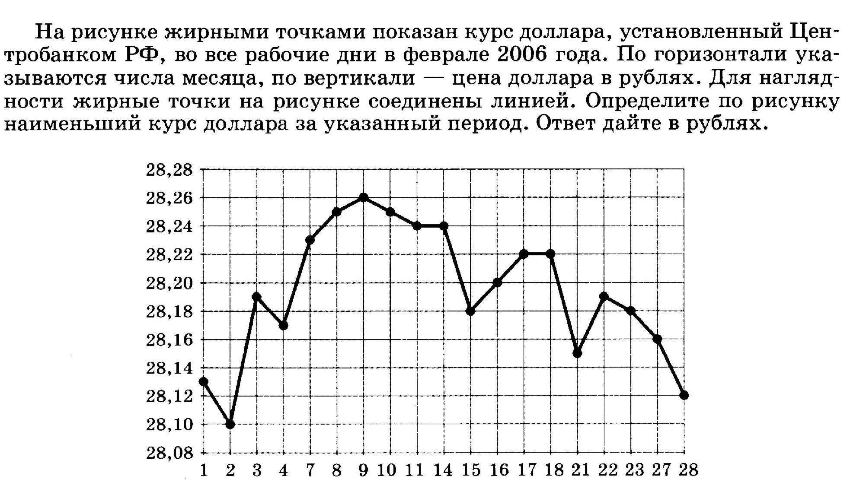
Диаграммы, таблицы, логика 10

Slide 5
Диаграммы, таблицы, логика 20
Жюри поставило командам следующие оценки за конкурсы:
Для каждой команды баллы по всем конкурсам суммируются, и победителем считается команда, набравшая в сумме наибольшее количество баллов. На сколько баллов обогнала команда В команду, занявшую четвёртое место?
Команда | Баллы за 1-й конкурс | Баллы за 2-й конкурс | Баллы за 3-й конкурс
А | 26 | 43 | 15
Б | 22 | 48 | 17
В | 25 | 39 | 22
Г | 29 | 40 | 16

Slide 6
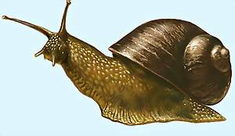
Диаграммы, таблицы, логика 30
Улитка за день заползает вверх по дереву на 4 м, а за ночь сползает на 3 м. высота дерева 10 м. За сколько дней улитка впервые доползёт до вершины дерева.

Slide 7
Диаграммы, таблицы, логика 40
В меню ресторана имеется 6 видов салатов, 3 вида первых блюд, 5 видов вторых блюд и 4 вида десерта.
Сколько вариантов обеда из салата, первого, второго и десерта могут выбрать посетители этого ресторана?

Slide 8
Диаграммы, таблицы, логика 50
Во всех подъездах дома одинаковое число этажей, а на каждом этаже одинаковое число квартир, при этом число этажей в доме больше числа квартир на этаже, число квартир на этаже больше числа подъездов, а число подъездов больше одного. Сколько этажей в доме, если всего в нем 130 квартир?

Slide 9
Геометрия 10
Сумма двух углов ромба равна 200.
Найдите меньший угол ромба.

Slide 10
Геометрия 20
Найдите площадь прямоугольного треугольника, если его катет и гипотенуза равны соответственно 7 и 25.

Slide 11
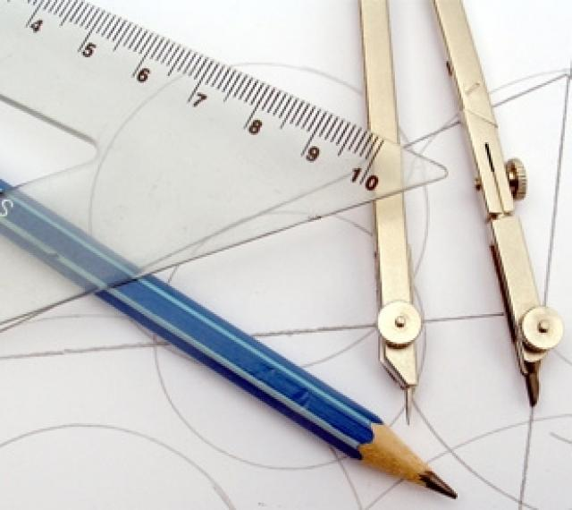
Геометрия 30
Основания прямоугольной трапеции равны 18 и 20, а ее площадь равна 38. Найдите острый угол этой трапеции. Ответ дайте в градусах.

Slide 12
Геометрия 40
Отрезки АС и ВD –диаметры окружности с центром О. Угол АОD равен 24. Найдите вписанный угол АСВ. Ответ дайте в градусах.
0

Slide 13
Геометрия 50
В куб объёмом 12/П вписан шар.
Найдите объём шара.

Slide 14
Реальная математика 10
Зная длину своего шага, человек может приближенно подсчитать пройденное им расстояние s по формуле s=nl, где n- число шагов, l – длина шага. Какое расстояние прошел человек, если l=40см, n=2000?
Ответ дайте в метрах.

Slide 15
Реальная математика 20
В школе французский язык изучают 77 учащихся, что составляет 20 % от числа всех учащихся школы. Сколько учащихся в школе?

Slide 16
Реальная математика 30
Клиент положил в банк 30000 рублей под 9 % годовых. Какую сумму (в рублях) получит клиент через один год?

Slide 17
Реальная математика 40
Расход краски на 1 кв.м-240 г. Какое количество краски (в кг) останется если необходимо покрасить 26 кв.м, а приобретено 12 кг краски?

Slide 18
Реальная математика 50
Бассейн имеет форму прямоугольного параллелепипеда. Его длина, ширина и глубина равны соответственно 20 м, 10 м и 1,2 м. Для облицовки дна и стен бассейна решено приобрести плитку по цене 400 р. За квадратный метр. Сколько рублей будет стоить покупка, если по периметру бассейна дополнительно планируется выложить прямоугольную дорожку шириной 1 м из той же плитки?

Slide 19
Алгебра 10
Найдите значение выражения
1,2 : 0,6 • 1,5

Slide 20
Алгебра 20
Найдите cos a,
если sin a= -0,8
180⁰ < а < 270⁰

Slide 21
Алгебра 30
Найдите значение выражения
4 : 5 : 4 • 5
27
12
25
14

Slide 22
Алгебра 40
Найдите значение выражения
log 0,3 + log 120
6
6

Slide 23
Алгебра 50
Решите двойное неравенство
5х – 4 ≤ 5 - 4х ≤ 4 - 5х

Slide 24
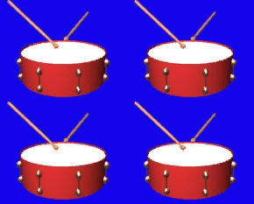
Поздравляем
победителей
игры!

